Slide 1
软件项目的监督与控制
主讲人：王辉
wangh@stdu.edu.cn
2015-03-31

Slide 2
复习：资源
资源是执行项目所需要的任何项和人。
  所有项目：场地，文具等
  整个项目：项目经理
  某项活动：软件开发人员

Slide 3
复习：资源分类
劳动力 (labor)
设备 (equipment)：计算机、办公设备等
材料 (material)：打印纸、光盘等
场地 (space)
服务 (service)：网络、通信等
时间 (time)：可以与其它资源相互弥补
钱 (money)

Slide 4
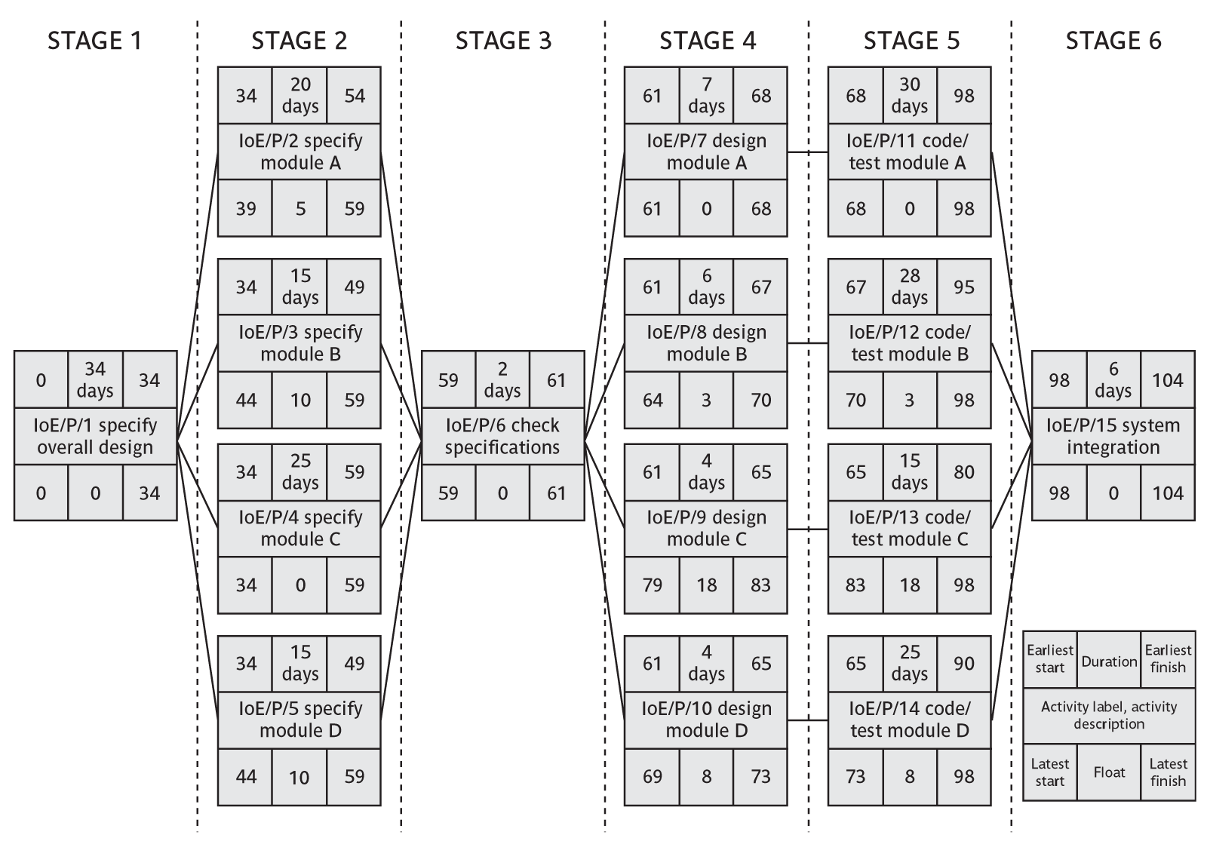
活动进度表

Slide 5
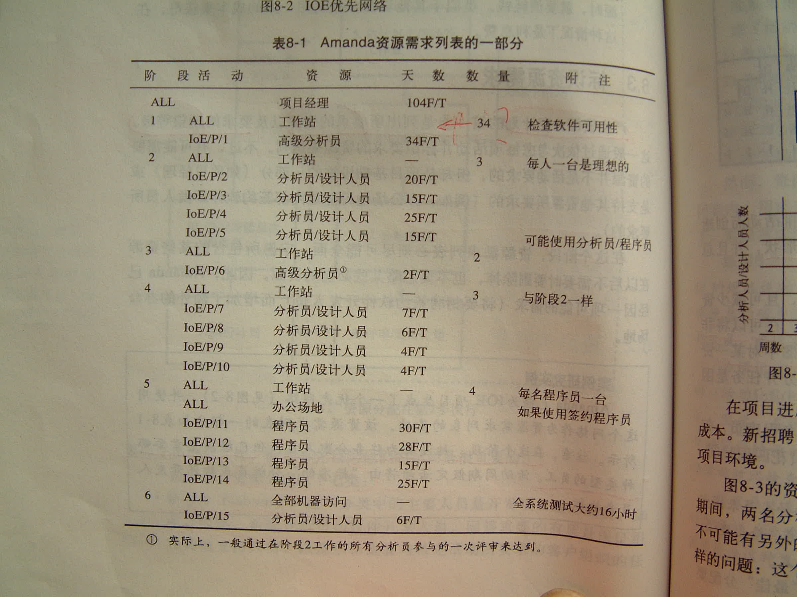
标识资源需求

Slide 6
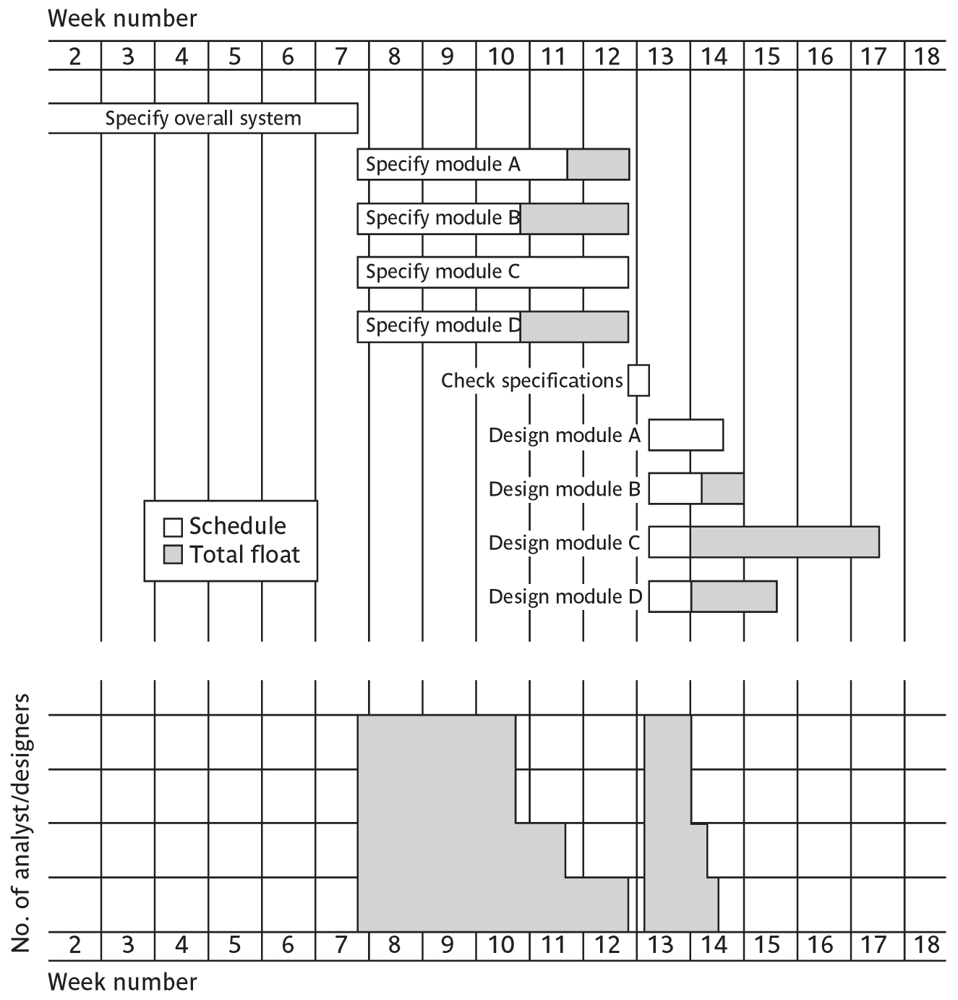
复习：资源分配直方图
员工有空闲

Slide 7
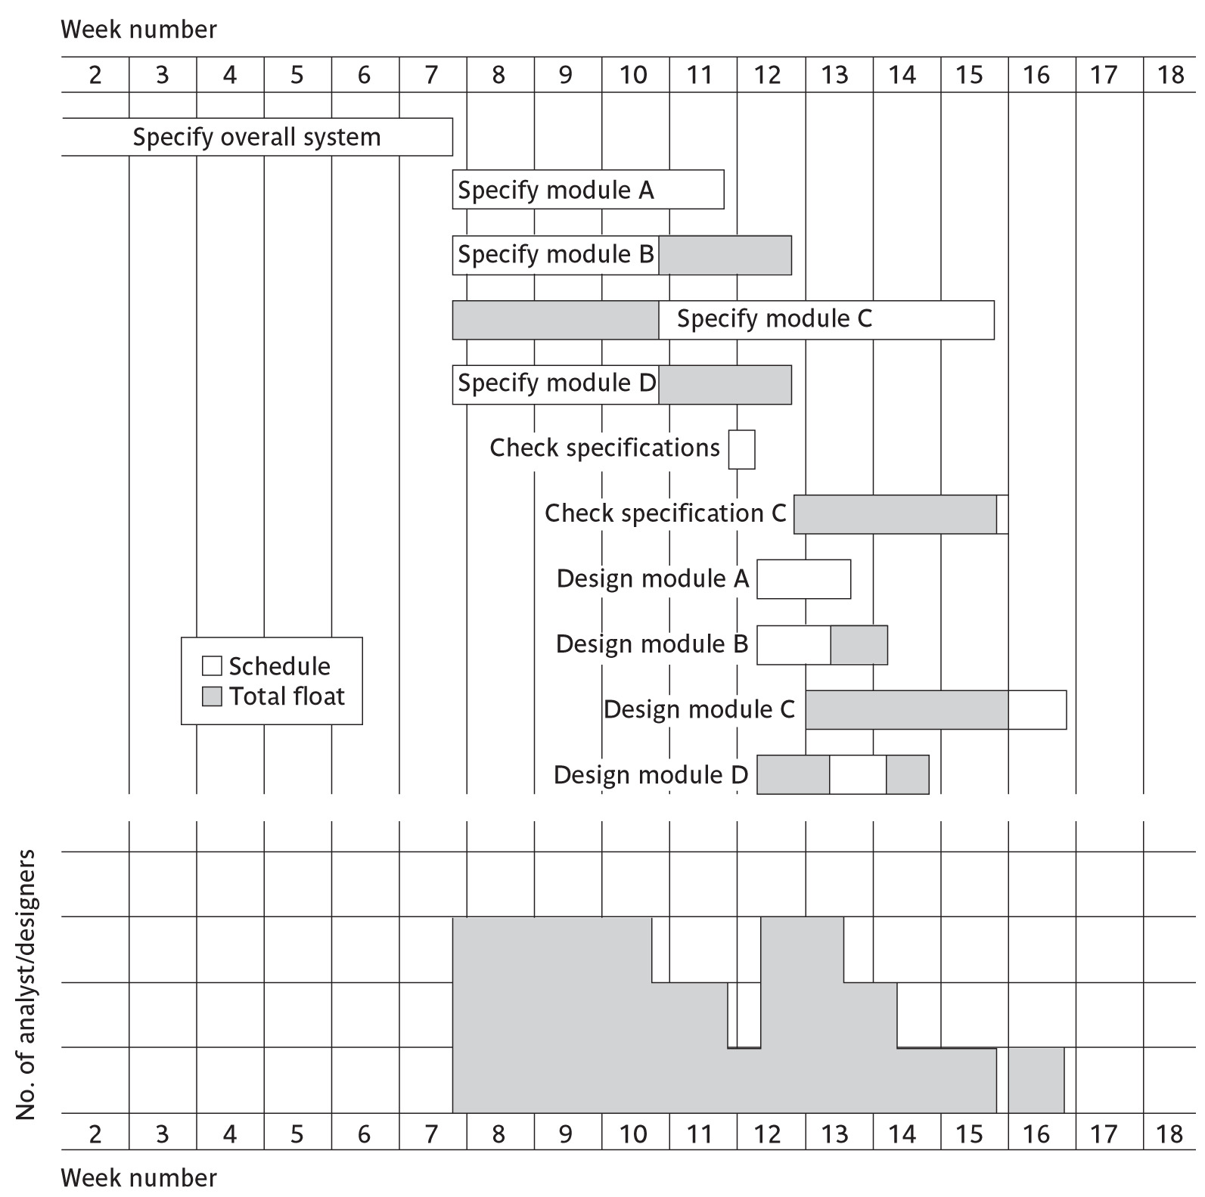
复习：资源直方图均衡化的例子

Slide 8
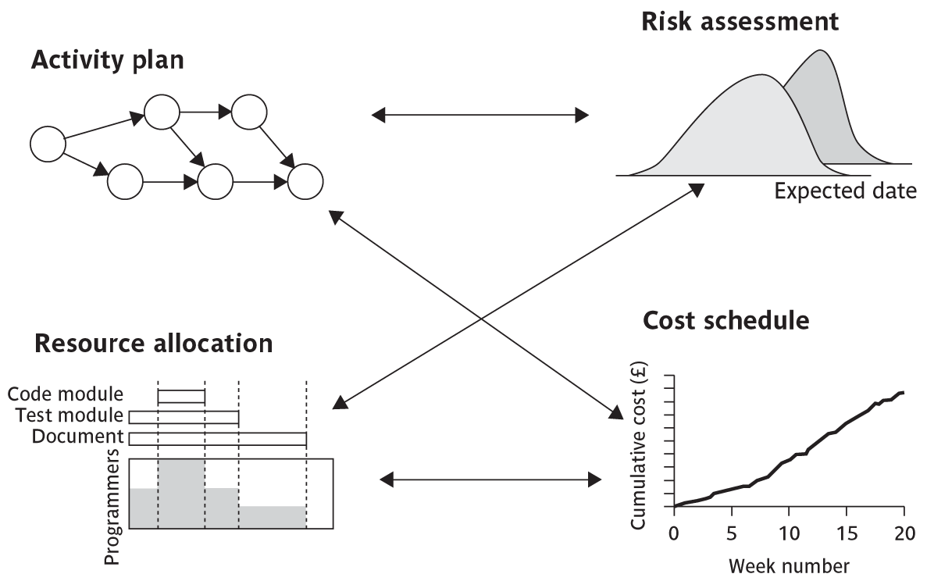
复习：调度顺序
调度顺序是一个很复杂的过程，主要取决于项目经理的经验

Slide 9
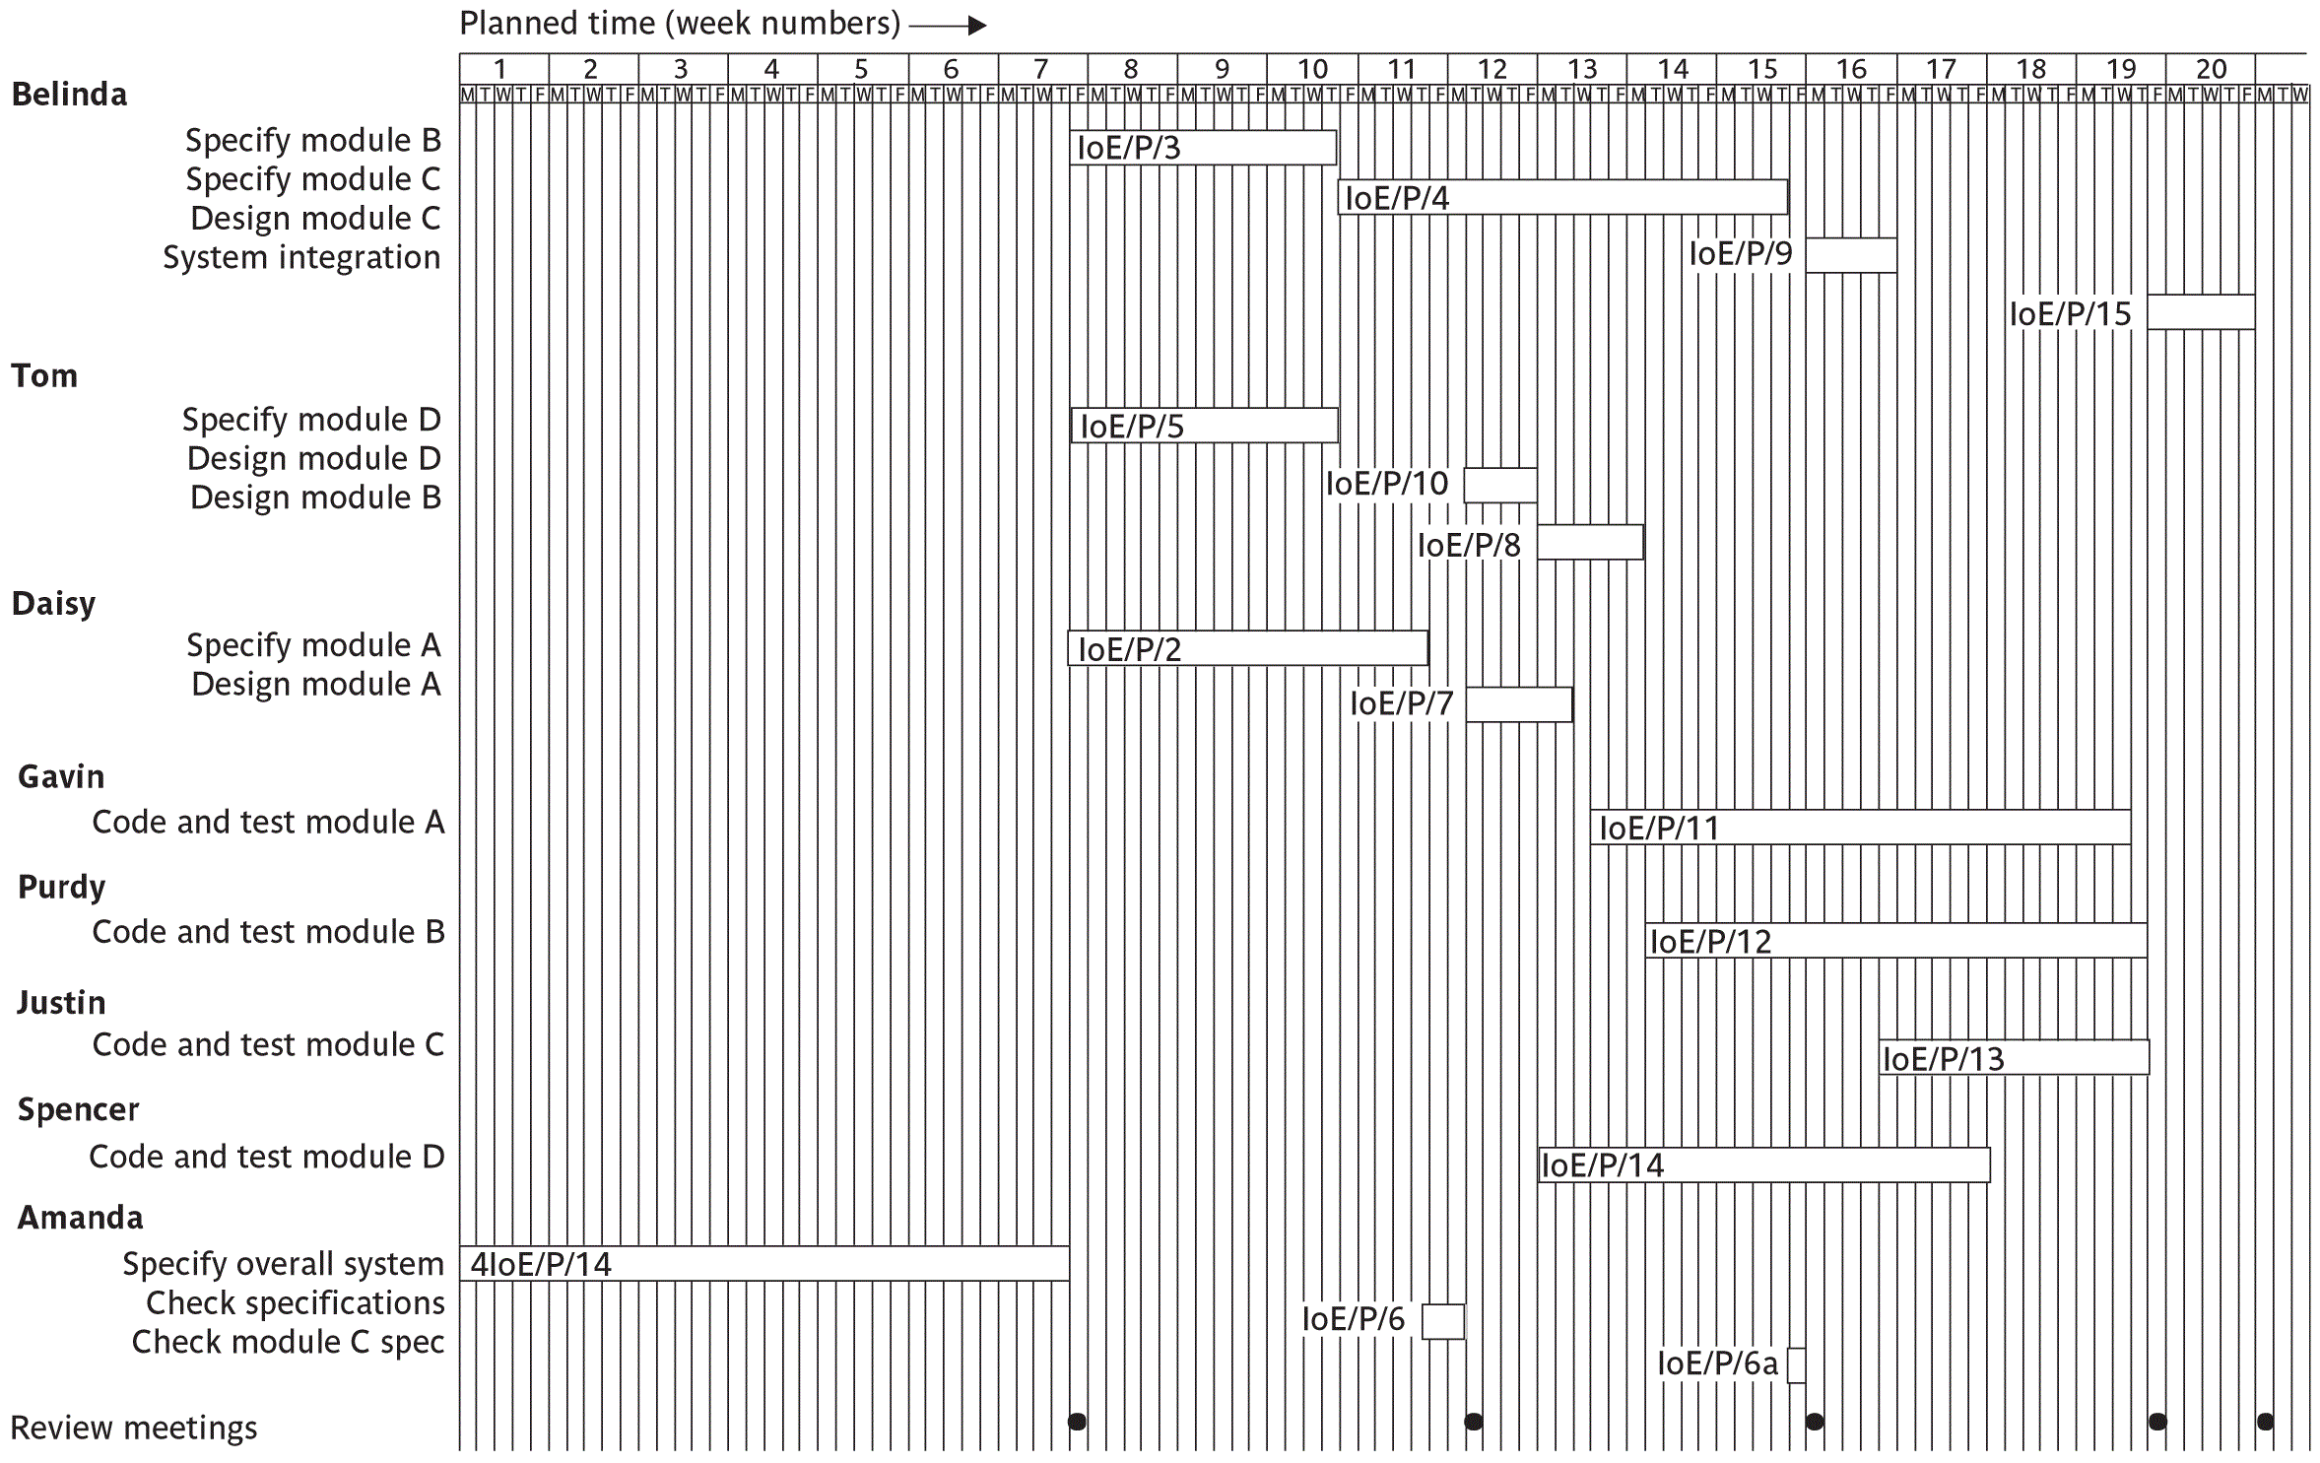
复习：进度表的发布
工作计划常常以列表形式发布

Slide 10
复习：关键链法计算步骤
G10
B10
M16
关键链
（资源）
第一步:
C20
W16
M16
第二步:
G5
B5
M8
C10
关键链（去掉安全时间）
W8
M8
第三步:
G5
B5
FB5
M8
C10
PB 17
插入缓冲，项目重排
W8
M8

Slide 11
复习：关键链中的缓冲管理
项目经理：负责整个项目的工期，监控缓冲
G5
B5
FB5
M8
C10
PB 17
W8
M8
PROJECT BUFFER
G5
B5
FB5
M8
C10
PB 17
W11
M8
G
Y
R

Slide 12
项目管理的5个标准化过程
启动
计划
控制
执行
收尾

Slide 13
项目管理的模块化
 | 启动过程组 | 计划过程组 | 执行过程组 | 控制过程组 | 收尾过程组
项目集成管理 | 制定项目章程 制定项目范围说明书（初步） | 编制项目管理计划 | 指导和管理项目实施 | 监控项目工作 综合变更控制 | 项目收尾
项目范围管理 |  | 范围规划 范围定义 创建WBS |  | 范围核实 范围控制
项目时间管理 |  | 活动定义、排序、资源估算、历时估算 进度计划编制 |  | 进度控制
项目成本管理 |  | 成本估算 成本预算 |  | 成本控制
项目质量管理 |  | 质量计划 | 执行质量保证 | 执行质量控制
人力资源管理 |  | 人力资源计划 | 获取项目团队 项目团队建设 | 管理项目团队
项目沟通管理 |  | 沟通计划 | 信息发布 | 绩效报告 管理项目干系人
项目风险管理 |  | 风险管理计划 风险识别、定性分析、定量分析 风险应对计划 |  | 风险监控
项目采购管理 |  | 采购和获取计划、合同计划 | 请求供应商响应、供方选择 | 合同管理 | 合同收尾

Slide 14
监督与控制的重要性
监督与控制就是对项目的活动进行监督，将实际情况与进度表进行比较，必要时修订计划和进度表，以尽可能使项目回到原有的目标

Slide 15
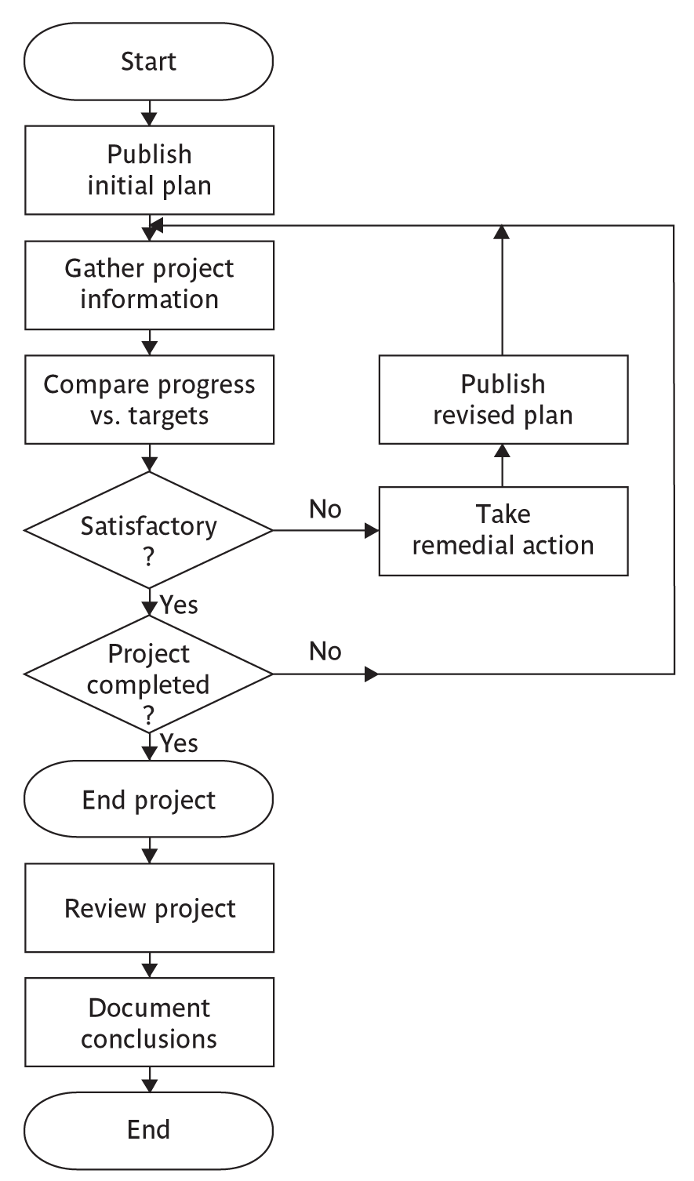
监督与控制的基本方法

Slide 16
监督

Slide 17
监督
监督的内容和责任人
监督的时间和报告形式
监督的优先级
进展可视化方法
成本监督和挣值分析

Slide 18
监督
监督的内容和责任人
监督的时间和报告形式
监督的优先级
进展可视化方法
成本监督和挣值分析

Slide 19
监督的内容
工期拖延
质量不过关
功能不符合
成本超出预算

Slide 20
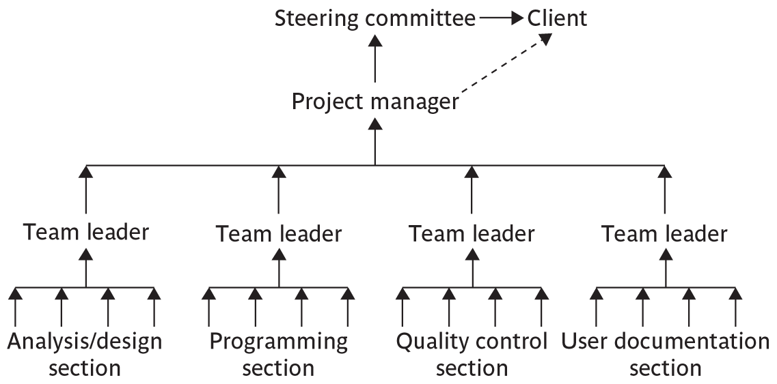
责任人

Slide 21
监督
监督的内容和责任人
监督的时间和报告形式
监督的优先级
进展可视化方法
成本监督和挣值分析

Slide 22
监督的检查时间点
定期的
  取决于项目的规模与风险级别
  一般与基本工作单元的周期一致
依赖于特殊的事件
  比如递交了产品报告或其他可交付物
  评审点与控制点

Slide 23
监督的报告形式
定期的口头正式报告
特定口头正式报告
定期书面正式报告
特定书面正式报告
特定非正式口头报告

Slide 24
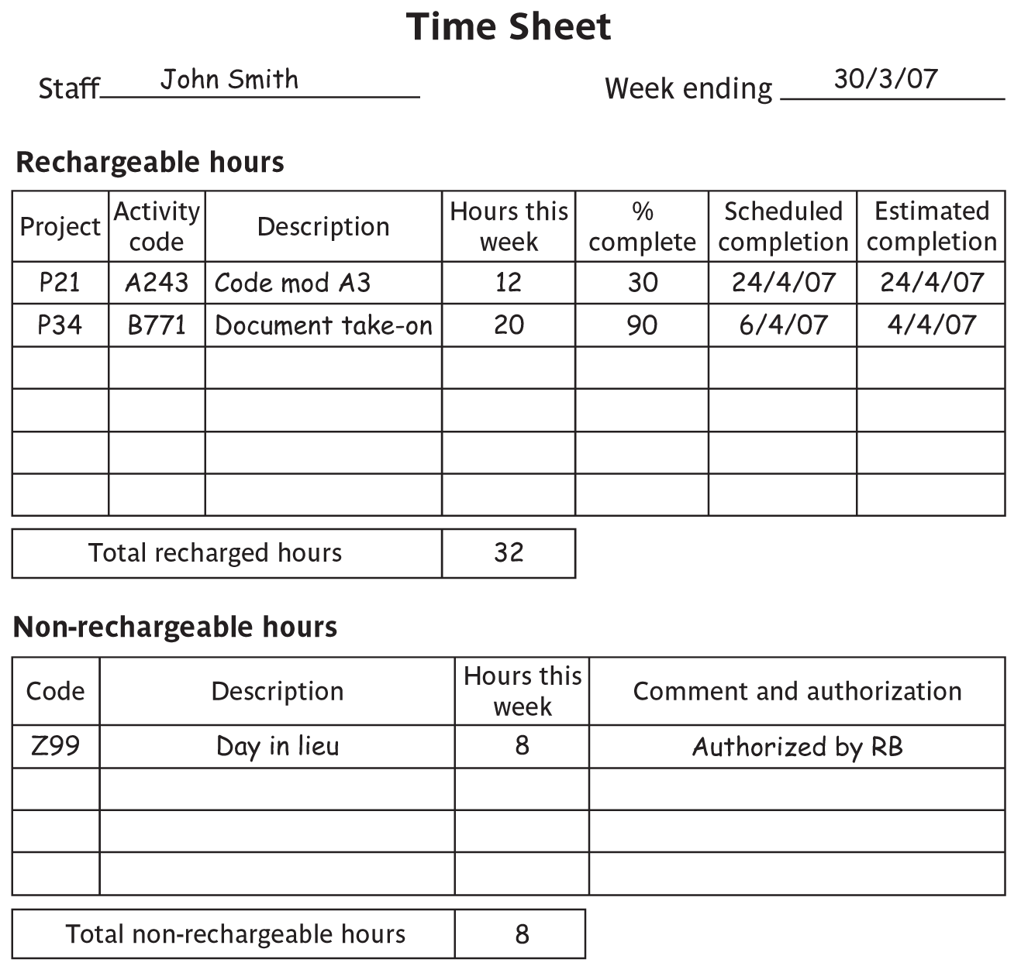
局部完成报告

Slide 25
红黄绿交通灯报告
确定在一件工作中评估的关键要素（第一级）
将这些关键要素分解为分量元素（第二级）
评估第二级的每个元素，绿色(Green)，黄色(Amber)，红色(Red)
要达到第一级的评估，需要评审全部的第二级评估
要产生整体评估，需要评审第一级和第二级的评估

Slide 26
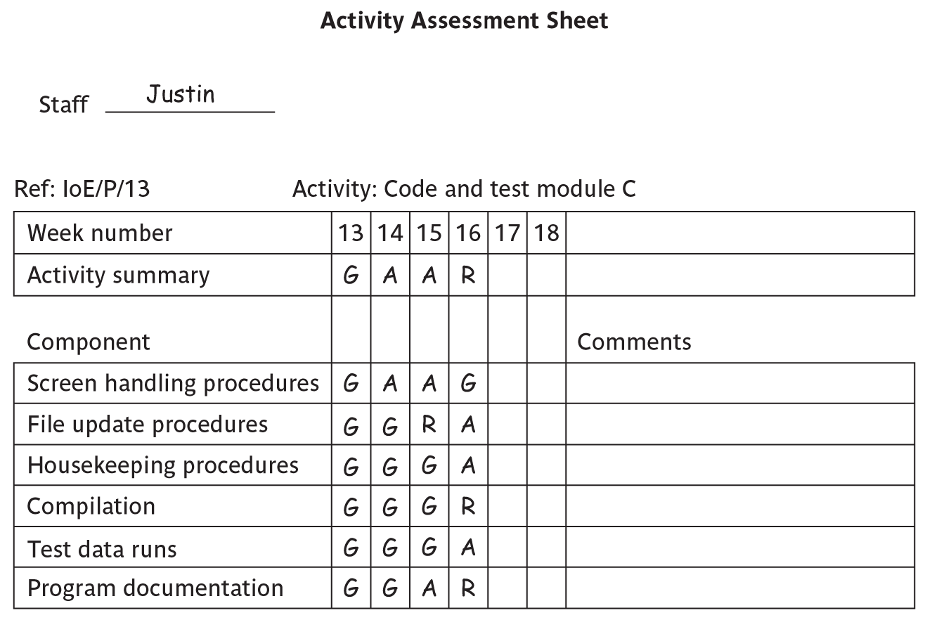
红黄绿交通灯报告

Slide 27
监督
监督的内容和责任人
监督的时间和报告形式
监督的优先级
进展可视化方法
成本监督和挣值分析

Slide 28
监督的优先级
关键路径活动
无空闲缓冲期的活动
少于规定缓冲期的活动
高风险活动
使用关键资源的活动

Slide 29
监督
监督的内容和责任人
监督的时间和报告形式
监督的优先级
进展可视化方法
成本监督和挣值分析

Slide 30
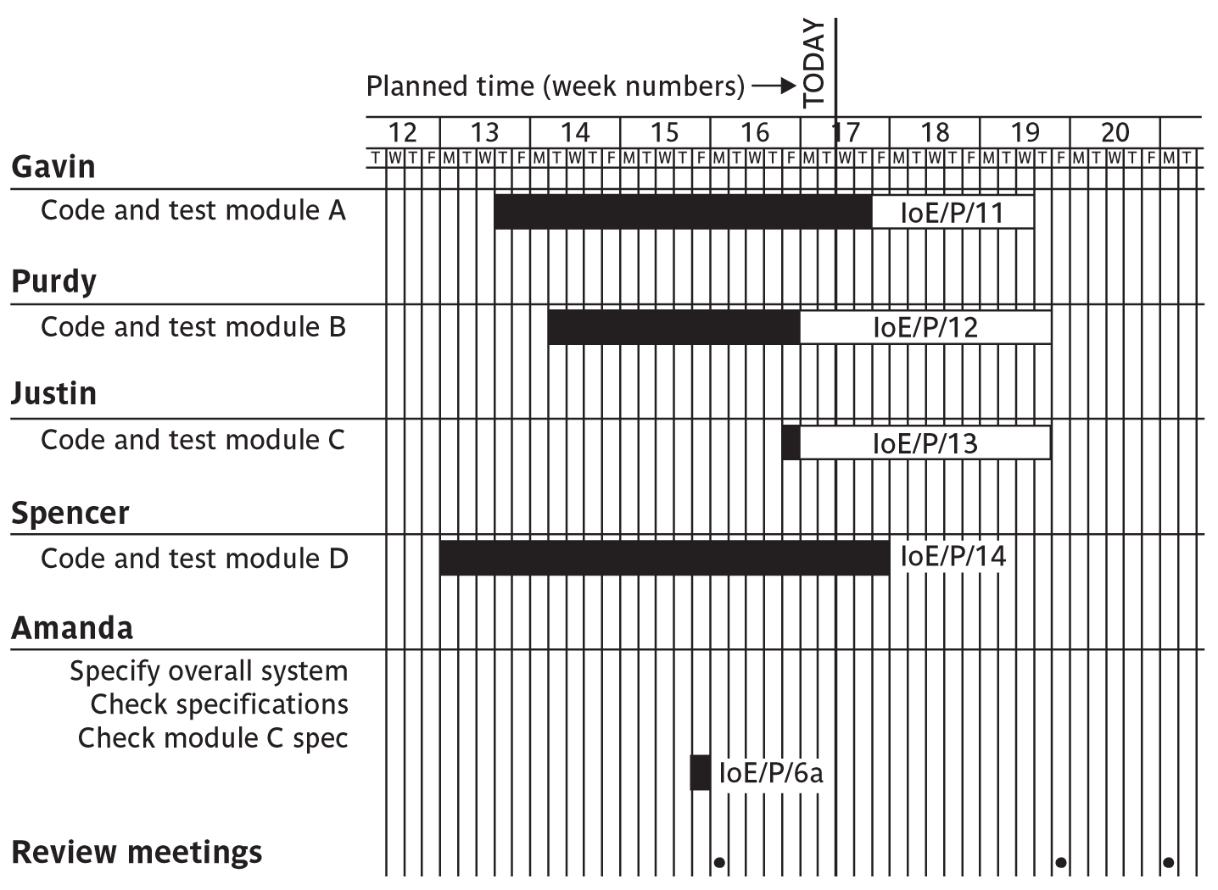
甘特图：当日指针

Slide 31
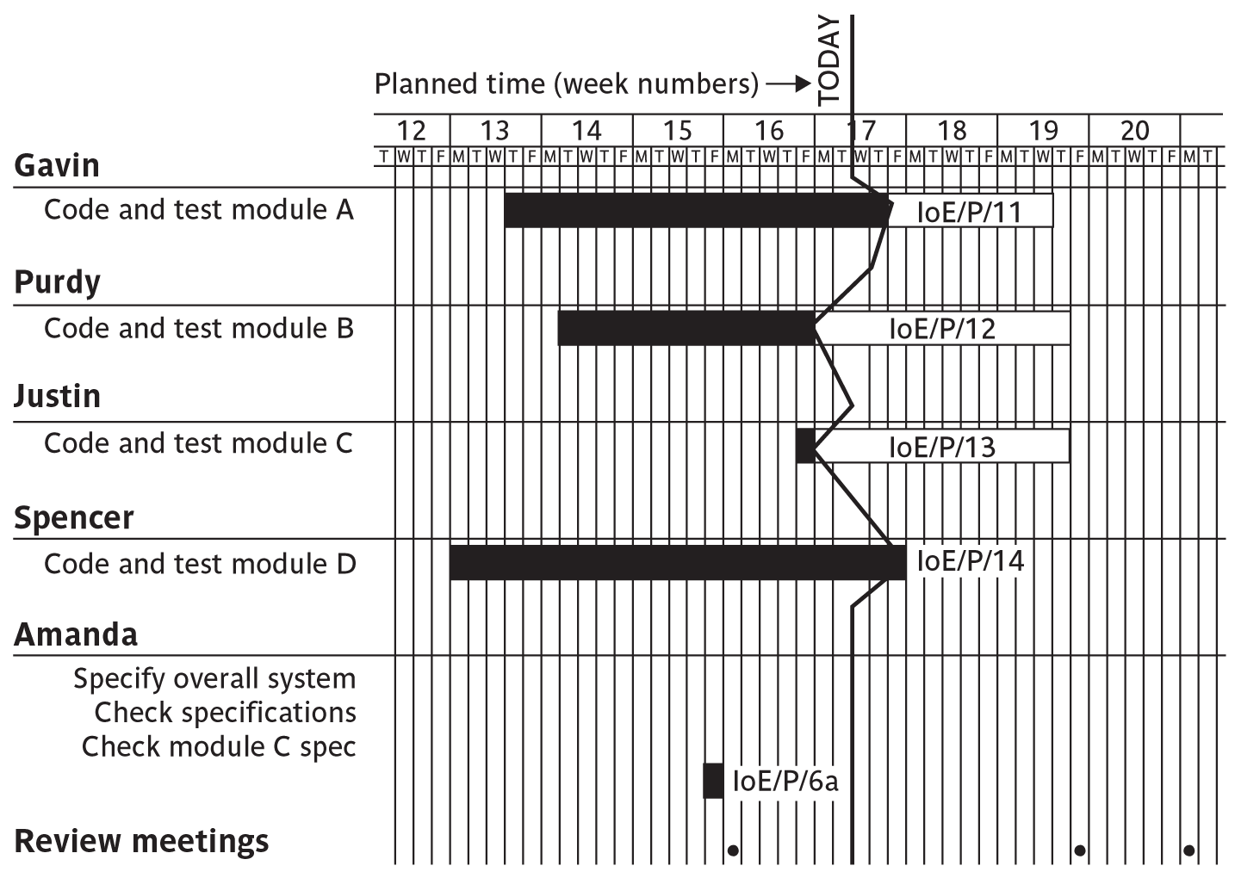
甘特图：延迟图

Slide 32
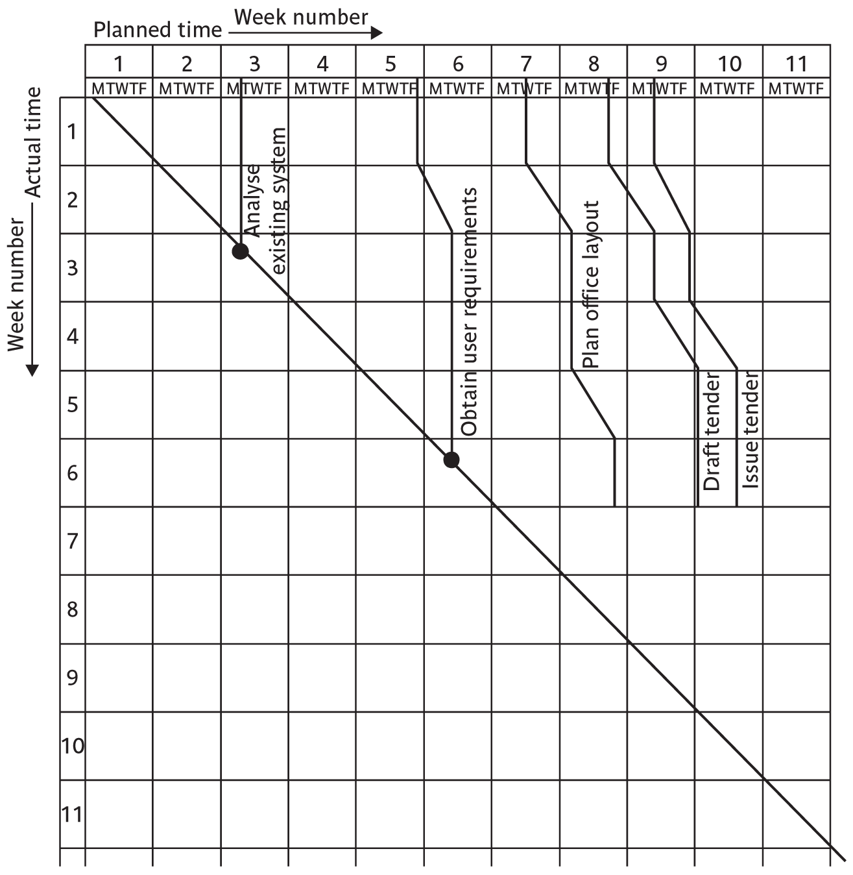
时间线

Slide 33
监督
监督的内容和责任人
监督的时间和报告形式
监督的优先级
进展可视化方法
成本监督和挣值分析

Slide 34
成本监督
成本监督主要是监督实际的成本与计划的成本之间的偏差，是项目控制的重要部分
  累积的计划成本与实际成本图
  加入时间后的累积的计划成本与实际成本图
  挣值分析法

Slide 35
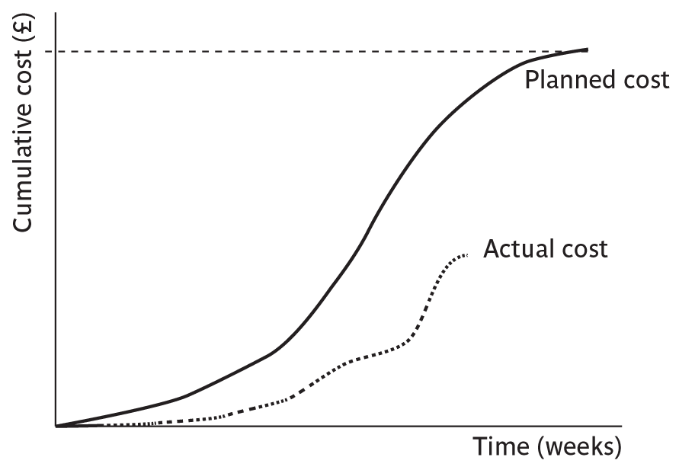
累积的计划成本与实际成本图

Slide 36
累积的计划成本与实际成本图
缺点：不能反映项目是否延期还是如期进行

Slide 37
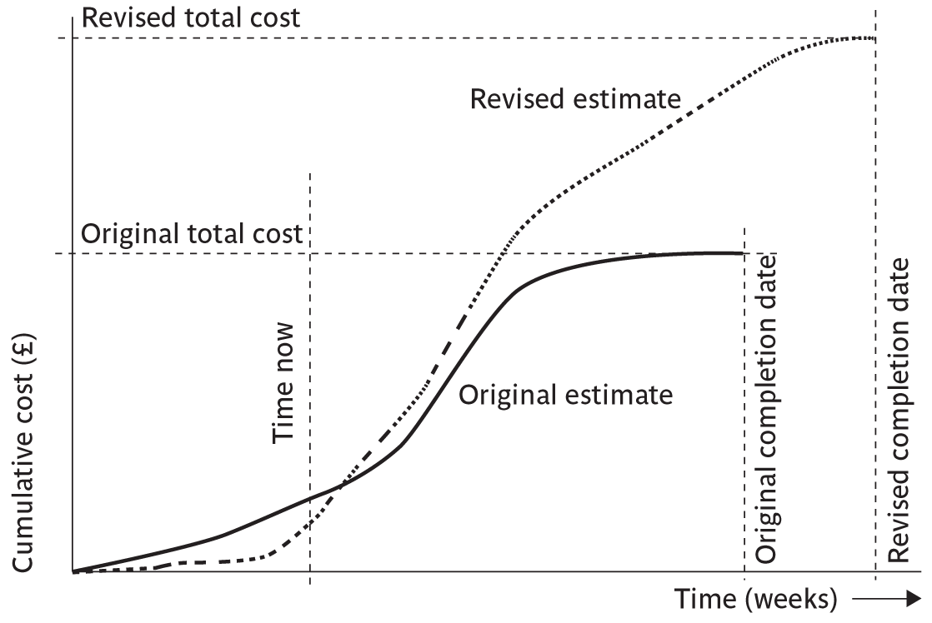
累积的计划成本与实际成本图
加入了活动或项目的日期

Slide 38
挣值分析
挣值分析源于美国国防部
挣值分析赋予每个任务“挣值”(钱或时间)，将任务与成本捆绑在一起
是累积计划成本与实际成本法的细化
三个数值，两个偏差，两个性能比，两个预测

Slide 39
一个例子，请选择
比如，10天内粉刷10间同样的房间，总预算2000元（计划每天1间，每间200元）。在第五天末实际支出1000元。问题：
1）把实际支出与累计预算成本（1000元，5个房间）比较，没有超预算，不错！
2）如果到第五天实际支出1000元，却只粉刷了3.5个房间呢？
3）如果到第五天实际支出1000元，并且已经粉刷了6.5个房间呢？

Slide 40
任务的挣值
赋予每个任务一个“挣值”，表示完成这个任务需要的支出，一般用时间或金钱衡量
比如，刷一间房子的“挣值”为200

Slide 41
任务“挣值”的赋值方法
0/100
50/50
75/25
里程碑方法
完成百分比方法
软件项目一般用0/100方法！

Slide 42
三个数值
计划价值
挣值
实际成本

Slide 43
(1) 计划价值(Planned Value, PV)
又称之为已计划工作的预测成本 (Budgeted Cost of Work Scheduled, BCWS)
根据项目的计划进度与活动的挣值得到
2)中的计划价值为：200 * 5 = 1000

Slide 44
(2) 挣值(Earned Value, EV)
又称之为已执行工作的预测成本 (Budgeted Cost of Work Performed, BCWP)
依赖于当前已完成活动与活动的挣值
2)中的挣值为：200 * 3.5 = 700(完成百分比方法)

Slide 45
(3)实际成本(Actual Cost, AC)
已执行工作的实际成本(actual cost of work performed)
当前的实际支出
2)中实际成本AC:1000元

Slide 46
两个偏差：进度偏差
进度偏差 (Schedule Variance, SV)
  EV – PV: 挣值与计划价值的差
  表示已完成的工作值与计划的工作值不同的程度
  负值表示进度滞后
2)中的SV = 700 – 1000 = -300

Slide 47
两个偏差：成本偏差
成本偏差 (Cost Variance, CV)
  EV – AC: 挣值与实际成本的差
  表示已完成工作的预算成本与实际成本的偏差
  负值表示超出成本
2)中的CV = 700 – 1000 = -300

Slide 48
两个性能比：进度性能指标
进度性能指标(Schedule Performance Index, SPI): SPI = EV / PV
SPI大于1表示完成的工作比计划的要好；小于1意味着工作的进度比计划的要慢
2)中的SPI = 700 / 1000 = 0.7

Slide 49
两个性能比：成本性能指标
成本性能指标(Cost Performance Index, CPI): CPI = EV / AC
CPI大于1表示完成的工作比计划的要好；小于1意味着工作的耗费比预计的要大
2)中的CPI = 700 / 1000 = 0.7

Slide 50
完成时间的估计值：TEAC
TEAC = SAC / SPI (Schedule At Completion, SAC, 项目的计划周期)
TEAC：按照当前进度项目的完成时间估计
2)中的TEAC = 10 / 0.7 = 14.29

Slide 51
项目的成本预算: EAC
EAC = BAC / CPI (Budget At Completion, BAC, 计划的项目预算)
EAC：按照当前的进度，项目的总支出的估计
2)中的EAC = 2000 / 0.7 = 2857.14

Slide 52
课堂练习
计算我们例子中3)的挣值分析：PV, EV, AC, SPI, CPI, TEAC, EAC.
PV = 200 * 5 = 1000
EV = 200 * 6.5 = 1300
AC = 1000
SV = EV - PV = 300
CV = EV - AC = 300
SPI = EV / PV = 1300 / 1000 = 1.3
CPI = EV / AC = 1300 / 1000 = 1.3
TEAC = 10 / 1.3 = 7.6923
EAC = 2000 / 1.3 = 1538.46

Slide 53
挣值法参数分析与对应措施表
序号 | 图型 | 三参数关系 | 分析（含义） | 措施
1 |  | AC>PV>EV SV<0 CV<O | 效率低 速度较慢 投入超前 | 用工作效率高的人员更换一批工作效率低的人员
2 |  | EV > PV > AC SV >0 CV>0 | 效率高 速度较快 投入延后 | 若偏离不大，维持现状
3 |  | EV > AC > PV SV>0 CV>0 | 效率较高 速度快 投入超前 | 抽出部分人员，放慢进度
4 |  | AC > EV > PV SV>0 CV<0 | 效率较低 速度较快 投入超前 | 抽出部分人员，增加少量骨干人员
5 |  | PV > AC > EV SV<0 CV<0 | 效率较低 速度慢 投入延后 | 增加高效人员投入
AC
PV
EV
EV
PV
AC
EV
PV
AC
AC
PV
EV
PV
AC
EV
注：红色表示AC，白色表示EV,，黄色表示PV

Slide 54
作业
某项目的预算分配见表1，到第6周时实际发生成本见表2，各项任务完成的比例见表3。(完成百分比法分配挣值)
1.计算1到3周的CV、SV、CPI、SPI、TEAC、EAC指标；
2.试画出项目的PV、AC、EV曲线，并分析项目的状态。

Slide 55
相关表格
表1 每期预算分配
 | BAC | 1 | 2 | 3 | 4 | 5 | 6 | 7 | 8 | 9 | 10
任务1 | 30 | 10 | 15 | 5
任务2 | 70 |  | 10 | 10 | 10 | 20 | 10 | 10
任务3 | 40 |  |  |  |  | 5 | 5 | 25 | 5
任务4 | 30 |  |  |  |  |  |  |  | 5 | 5 | 20
合计 | 170 | 10 | 25 | 15 | 10 | 25 | 15 | 35 | 10 | 5 | 20
累计
表2 每期实际发生成本
表3 每期完成任务百分率
 | 1 | 2 | 3 | 4 | 5 | 6 | AC
任务1 | 10 | 16 | 8
任务2 |  | 10 | 10 | 12 | 24 | 12
任务3 |  |  |  |  | 5 | 5
任务4
合计 | 10 | 26 | 18 | 12 | 29 | 17
累计
 | 1 | 2 | 3 | 4 | 5 | 6
任务1 | 30 | 80 | 100
任务2 |  | 10 | 25 | 35 | 55 | 65
任务3 |  |  |  |  | 10 | 20
任务4
累计

